Slide 1
TENDENCIAS DE LA COBERTURA Y DE LA CALIDAD DE LAS IES MEXICANAS
Una mirada a la desigualdad regional en el acceso a la educación superior, y algunas ideas sobre la manera de crecer de a mentis…

Slide 2
Dos dimensiones
La desigualdad regional: Autopistas, carreteras, caminos, veredas y barrancas.
B. La Teoría de la Cubeta: más allá de una discusión técnica.

Slide 3
La desigualdad regional: brechas

Slide 4
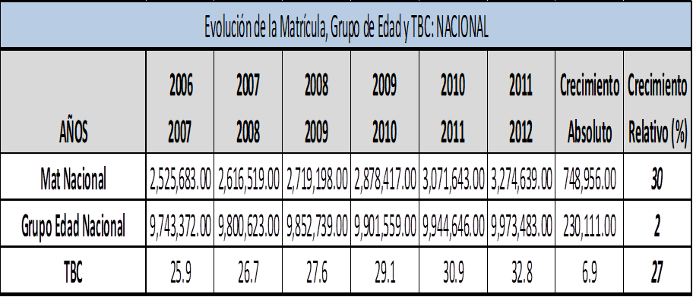

Slide 5
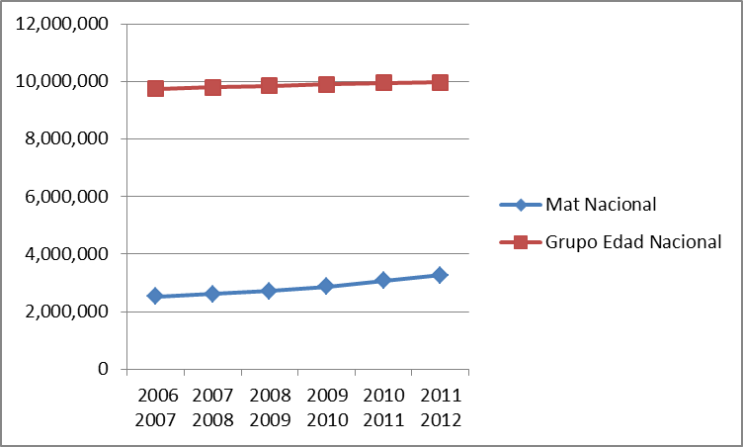
Evolución de la Matrícula y el grupo de edad: NACIONAL

Slide 7
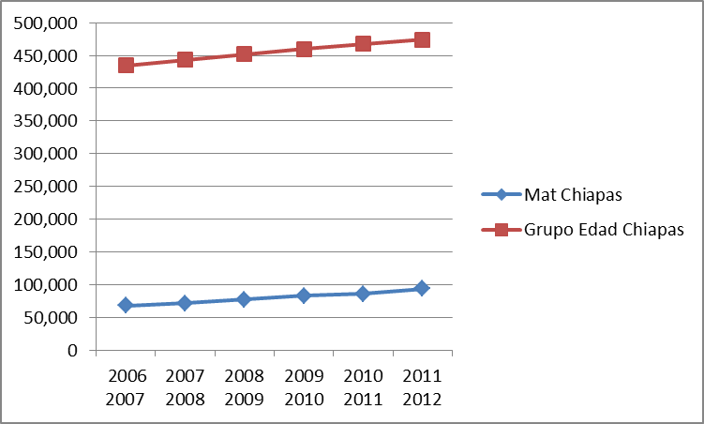
Evolución de la Matrícula y el grupo de edad: CHIAPAS

Slide 9
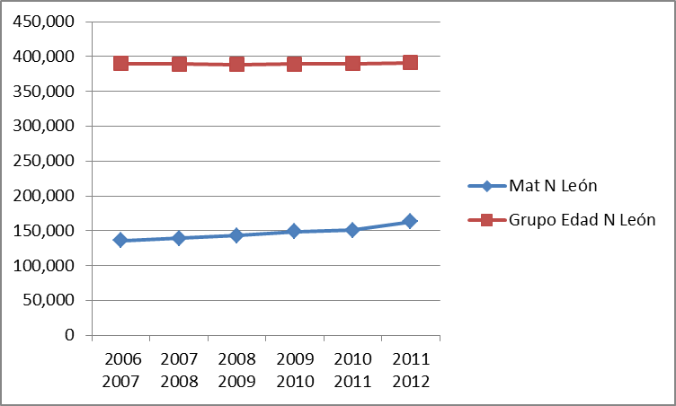
Evolución de la Matrícula y el grupo de edad: NUEVO LEÓN

Slide 10
Una mirada de conjunto

Slide 11
El efecto Mateo

Slide 12
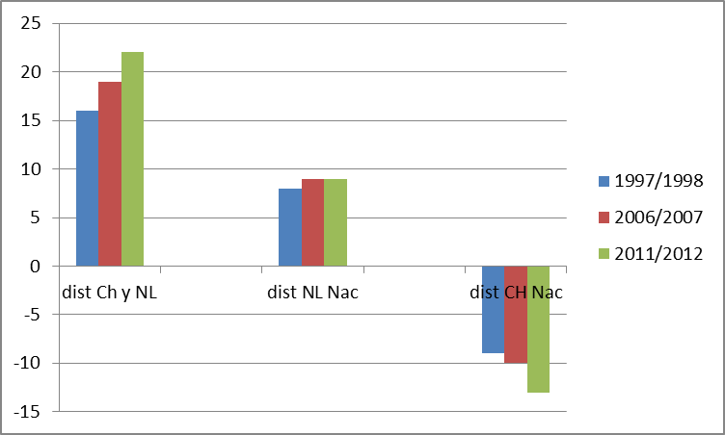
Desigualdad regional: Todos crecen, la desigualdad también

Slide 13
La Teoría de la Cubeta: más allá de una discusión técnica

Slide 14
Tasa Bruta de Cobertura
Matrícula de TSU + LUT*(escolarizada y no escolarizada) + Posgrado de 18 a > 23 años
Grupo de edad 19 a 23 años
TBC señala a la proporción que la matrícula, sin control de edad, equivale tomando como parámetro al grupo 19-23 años
*Incluye educación normal

Slide 15
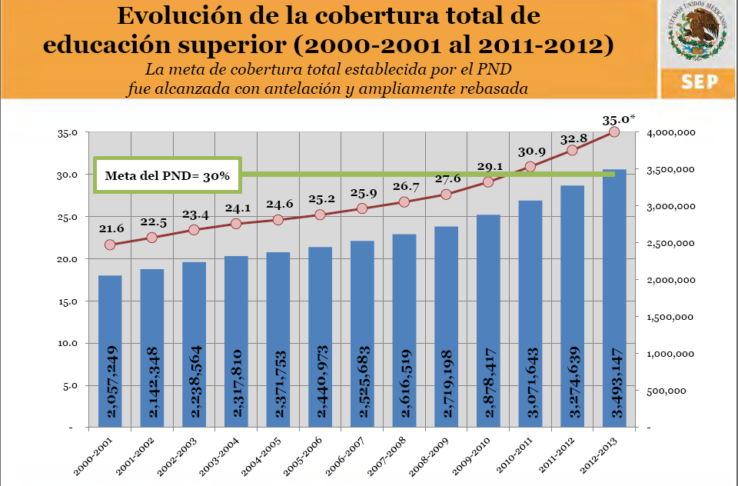
Informe oficial I*
*Tuirán, Rodolfo: Balance de la Educación superior, 2006-2012

Slide 16
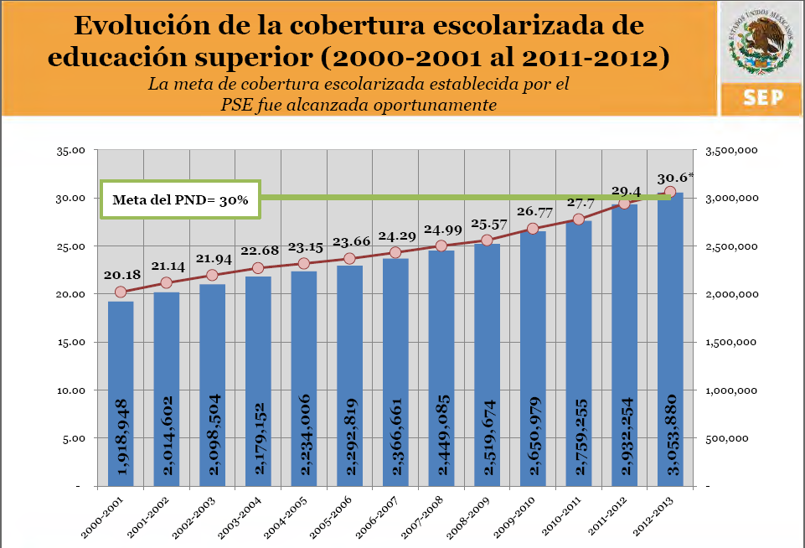
Informe oficial II*
*Tuirán, Rodolfo: Balance de la Educación superior, 2006-2012

Slide 17
Tasa Neta de Cobertura
Matrícula de TSU + LUT*(escolarizada y no escolarizada) + Posgrado entre 19 a 23 años
Grupo de edad 19 a 23 años
TNC indica el peso que tiene la matrícula controlando la edad sobre el grupo de referencia 19-23 años: es la proporción del grupo 19-23 que efectivamente esta en la educación superior
*Incluye educación normal

Slide 18
Por lo tanto, la Bruta no es la Neta
No es lo mismo que 1 de cada 3 jóvenes mexicanos (19-23 años) asista a la educación superior, que 1 de cada 4.
Esa es la diferencia entre enunciar la cobertura de un tercio como tasa Bruta, a una cuarta parte como tasa Neta.
Entonces es necesario atender a la teoría de la cubeta.

Slide 19
Elementos de la Tasa de Cobertura
La cubeta: su tamaño equivale al grupo de edad entre 19-23 años.
El flujo de entrada: equivale al primer ingreso al sistema de Educación Superior.
El flujo de salida: equivale al egreso del sistema.
Las fisuras: similar al fenómeno del abandono de los estudios.

Slide 20
Mejorar disminuyendo
Aumenta el nuevo ingreso.
Aumenta el egreso.
Las fisuras son constantes.
Disminuye la TBC pero aumenta la TNC.
Nota: En este caso la cifra políticamente más atractiva (TBC) no tendría tanto sentido como la TNC: cuestión no de enfoques sino de la lógica del político o la lógica del científico.

Slide 21
Decrecer por eficacia
Aumenta el nuevo ingreso.
Aumenta considerablemente el egreso.
Se tapan las fisuras.
Disminuye la TBC
Nota: Esta situación “ideal” incluye a más jóvenes, egresan más porque hay empleo, los profesores hacen mejor las clases que los papers y la TBC se desploma haciendo crecer significativamente a la TNC

